Slide 1





Slide 2

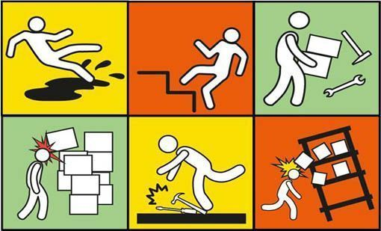
Es un organismo de promoción y vigilancia de las normas y reglamentos de Seguridad y Salud en el Trabajo.
Sirve de coordinación entre empleadores y trabajadores, que deben actuar en un ambiente de dialogo y completa armonía.
¿QUÉ ES EL COPASST?

Slide 3
No. De trabajadores de la Empresa | No. De Representantes y suplentes por los Trabajadores | No de Representantes y suplentes por el Empleador
10 - 49 | 1 | 1
50 - 499 | 2 | 2
500 - 999 | 3 | 3
1000 ó más | 4 | 4
QUIÉNES
CONFORMAN
EL COPASST ?

Slide 4
Resolución 2013 de 1986: Funciones
Decreto 1295 de 1994: Vigencia
Ley 1562 de 2012: Cambio del nombre de salud ocupacional a Seguridad y Salud en el Trabajo.
EL COPASST DESARROLLA LAS
ACTIVIDADES DEFINIDAS
EN LA
NORMATIVIDAD VIGENTE.

Slide 5

FORMATO DE INSCRIPCIÓN
Fotografía
Candidato/a

Slide 6


